Slide 1

プロジェクト
料理レシピサイト
開発者
イジュンヨン(他 2名)

Slide 2
目次
コンテンツ
概要
開発内容
システム構成
その他

Slide 3
概要
TASTYのご紹介
開発目的 ・期間 ・人数

Slide 4
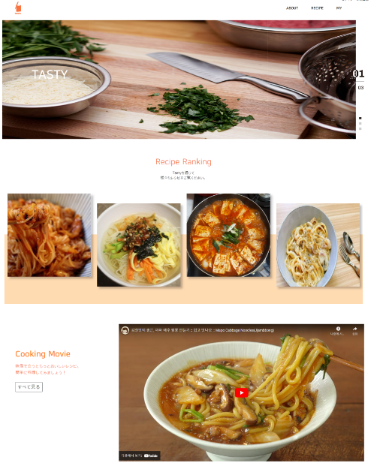
概要
“様々な料理レシピを見られます。また、自分のレシピを共有できる
コミュニティサイトです。 ”
開発目的
コロナによって外食よりは家で料理する人が多くなったため、
自分のレシピを登録したり、他の人のレシピを見ることができる
サイトを作ることを企画する
DBに様々なデータを入れて、これを総合的にどのように
出力するかを学ぶため
開発期間
2022 . 04 . 02 ~ 2022 . 06 . 01
開発人数
3人

Slide 5
開発内容
システム構成図
開発環境
開発日程
データベース

Slide 6







開発内容
#01
システム構成図
フロントエンド
データベース
サーバー

Slide 7
開発内容
#02
開発環境
フロントエンドで最も多く使われる言語なので参考にする内容が多い
スライド機能、イメージプレビューなど動的処理を行うためにJSを使用
PHPはウェブ開発に特化した言語であり、簡単なウェブサイトを作る際に
最大の効率を発揮できるため使用
より活性化されたコミュニティを持ち、MYSQLより軽くて速いため使用
FTPは構築が便利で、ユーザーはどこでも共有されたファイルをダウンロードできるため、小規模で作業するのに適していると判断
cafe24は韓国型ホスティングサービスで、使いやすくサーバーが安定的
また、 FTPと互換性が良いため使用

Slide 8
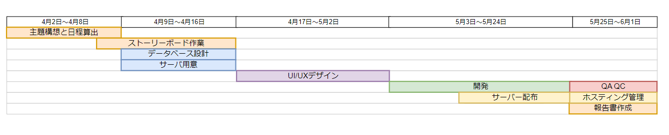
開発内容
#03
開発日程

Slide 9
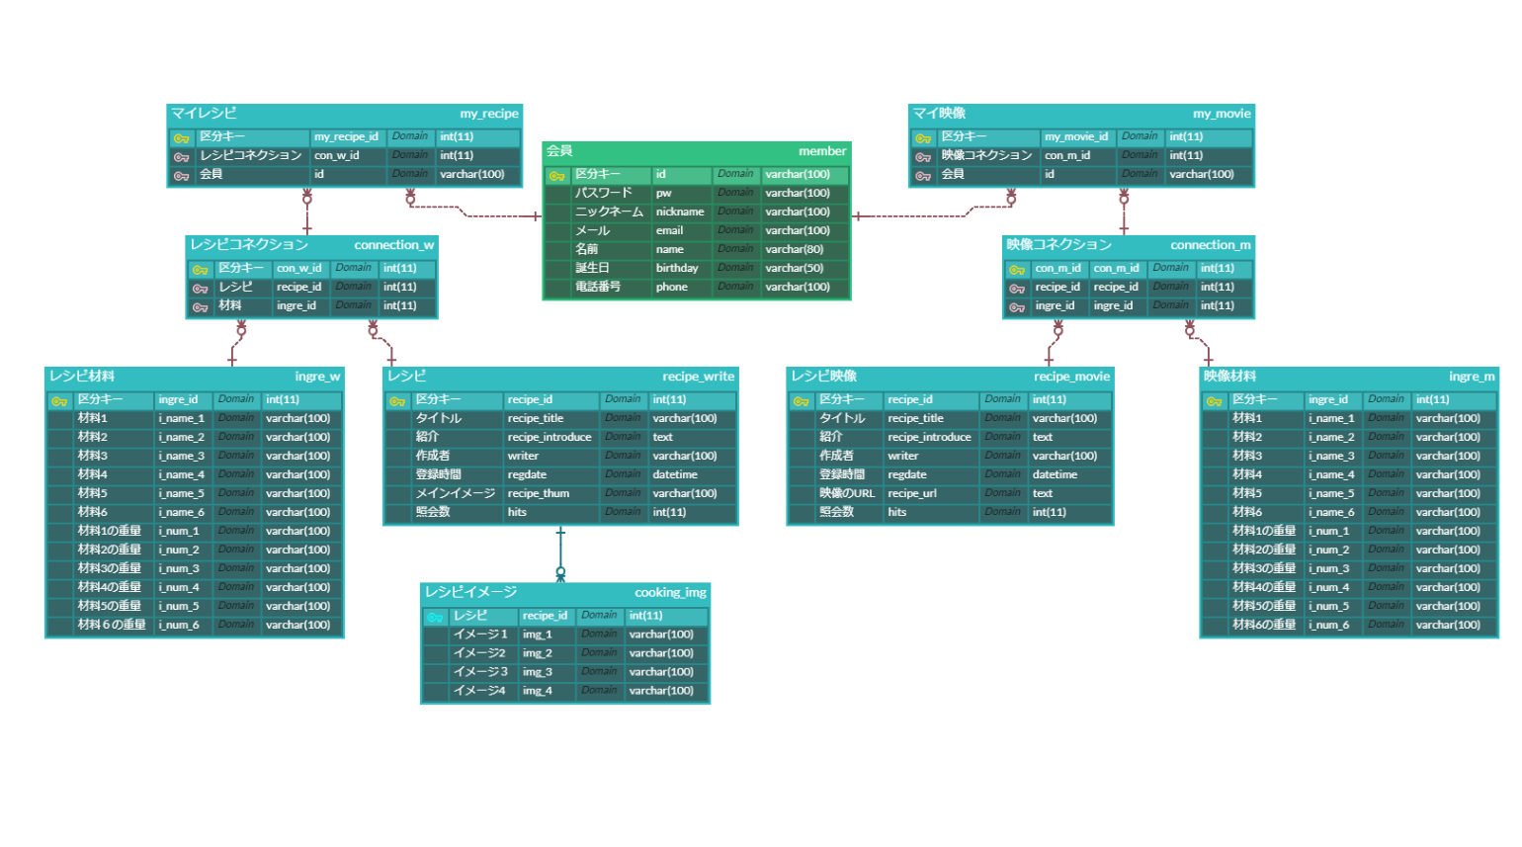
#04
開発内容
データベース
レシピに関するデータを細分化して管理するために、材料テーブルを別々に分離
そしてコネクションテーブルを作ってレシピと材料テーブルを外来キーとして繋ぐ
レシピと識別関係を持つイメージテーブルを作成し、アップした データを別々に管理

Slide 10
システム
構成
全体構成
主要機能ご紹介

Slide 11
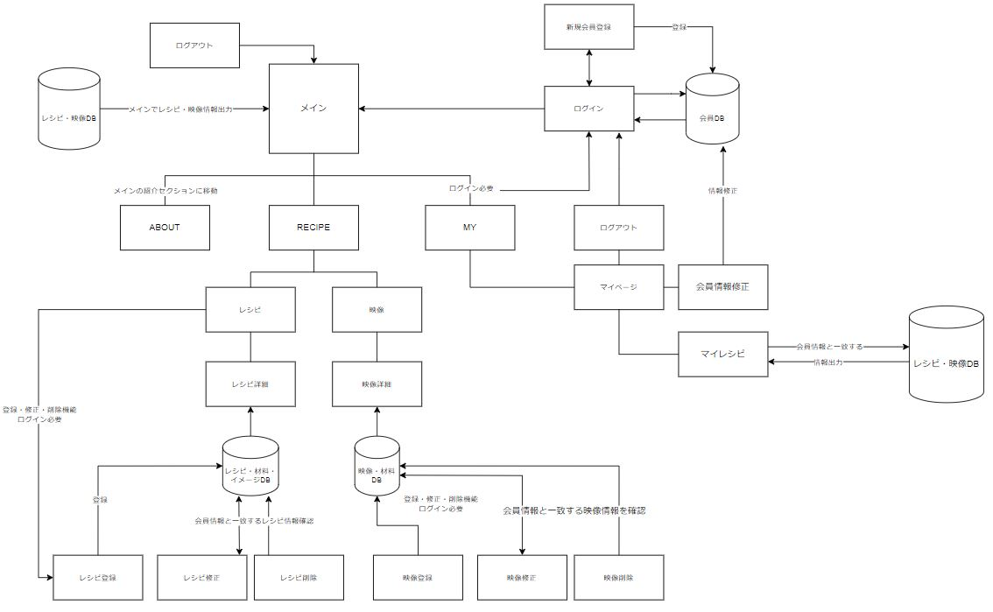
#01
システム構成
全体構成

Slide 12
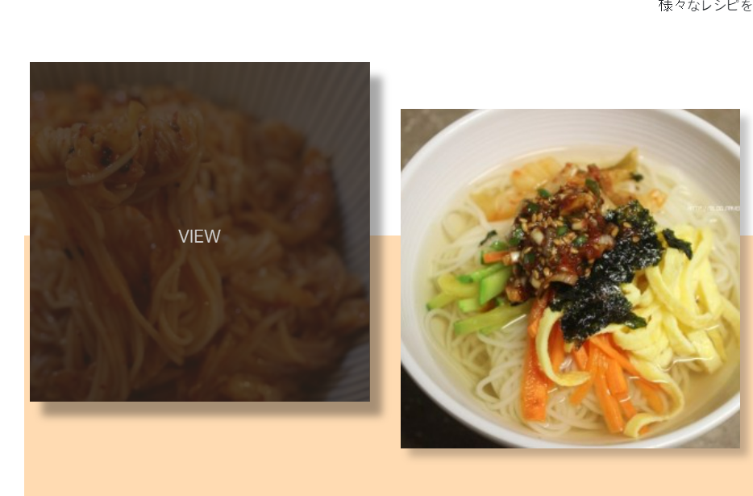
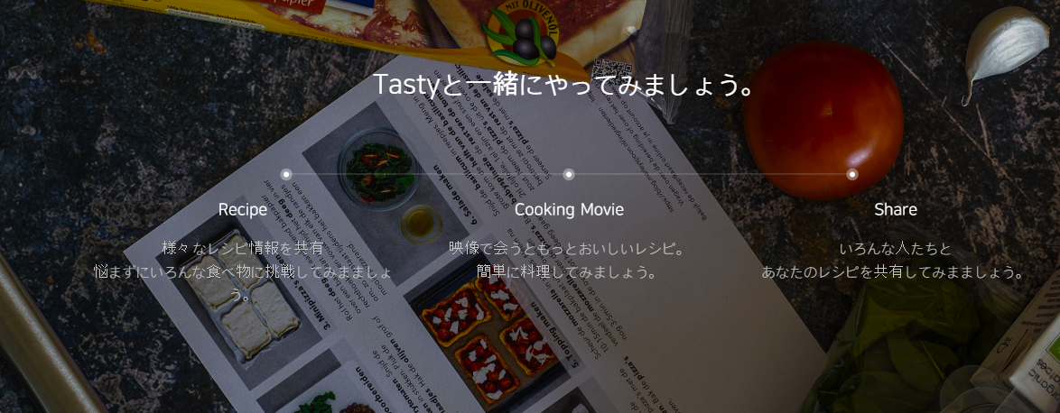
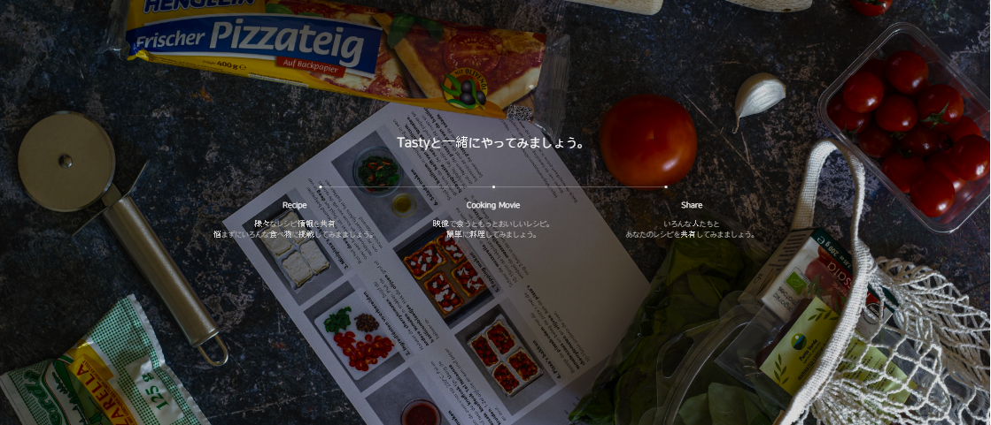
#02
システム構成
メイン
コンテンツを強調するために全体的にJSを使用して動的処理を行う
閲覧数の高いレシピを4つ、レシピ映像をランダム出力
ウェブサイト紹介セクション

Slide 13
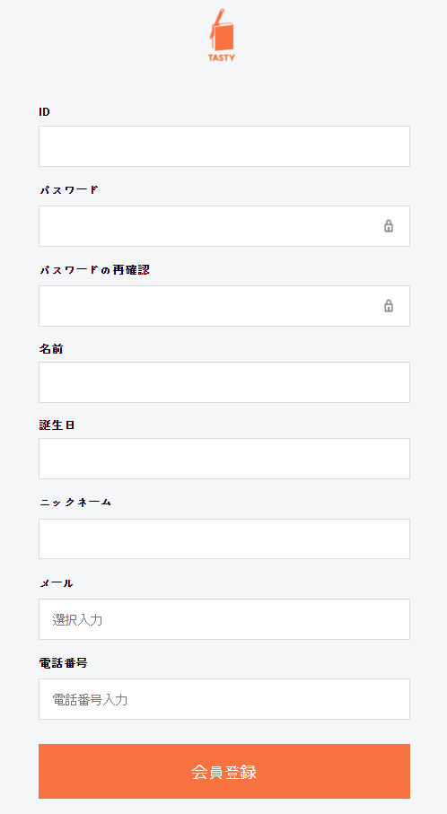
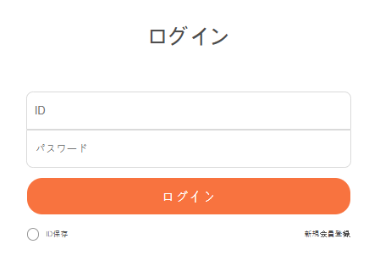
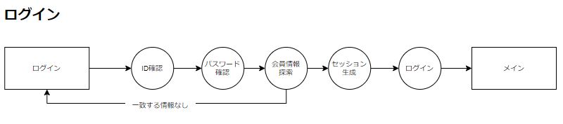
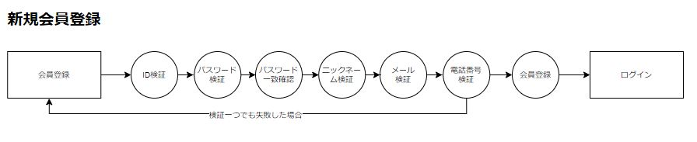
#02
システム構成
ログイン・新規会員登録

Slide 14
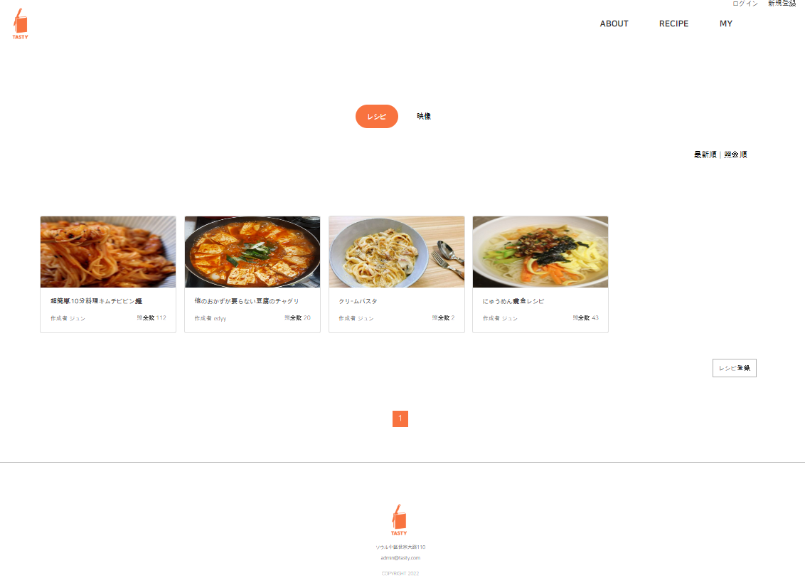
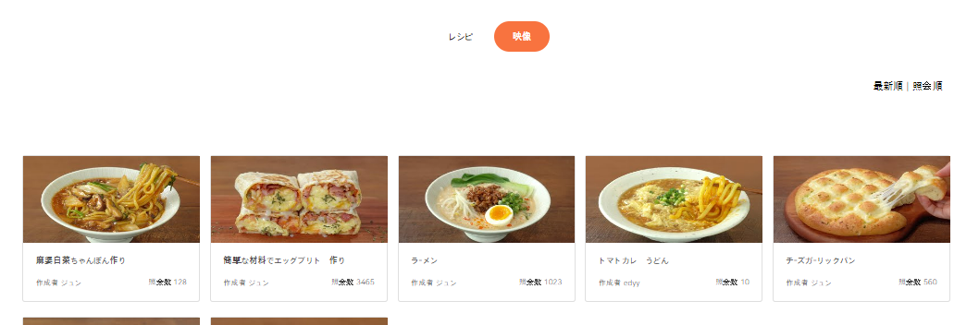
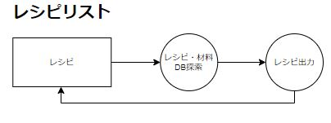
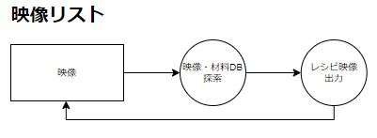
#02
システム構成
レシピ・映像リスト
映像リストに移動
最新順、照会順に整列可能
レシピ登録(ログインが必要)

Slide 15
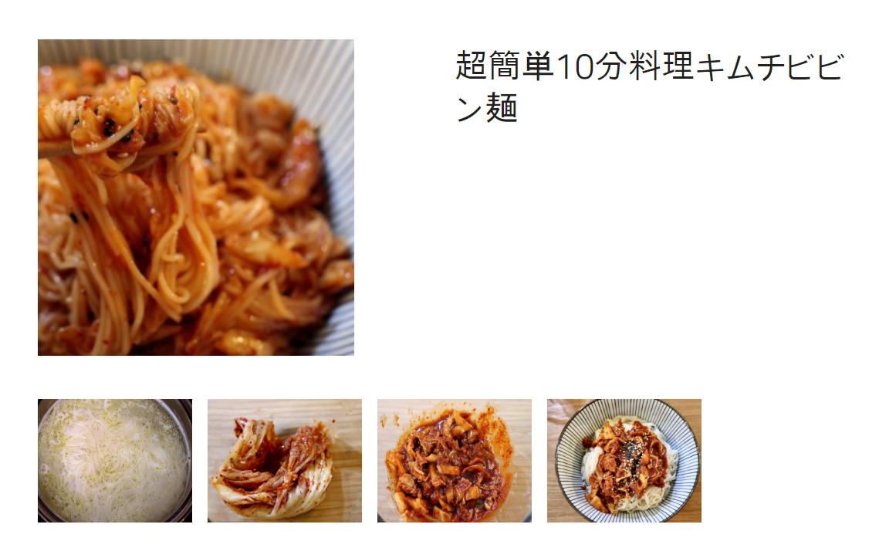
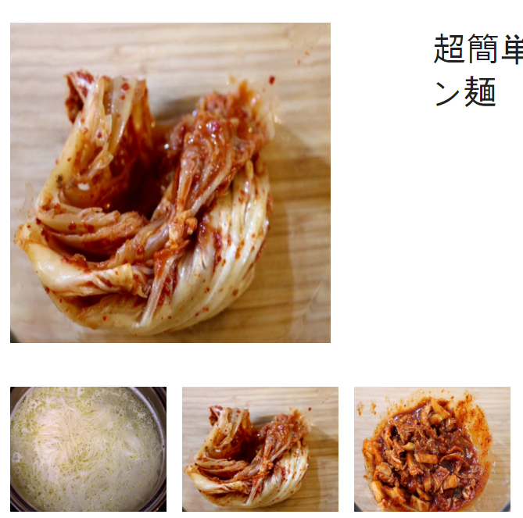
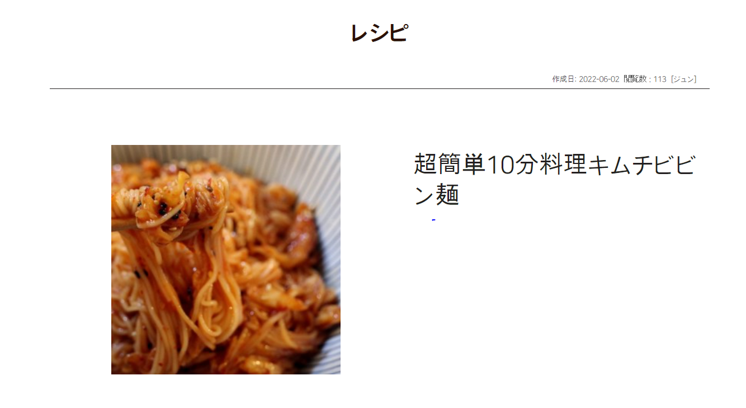
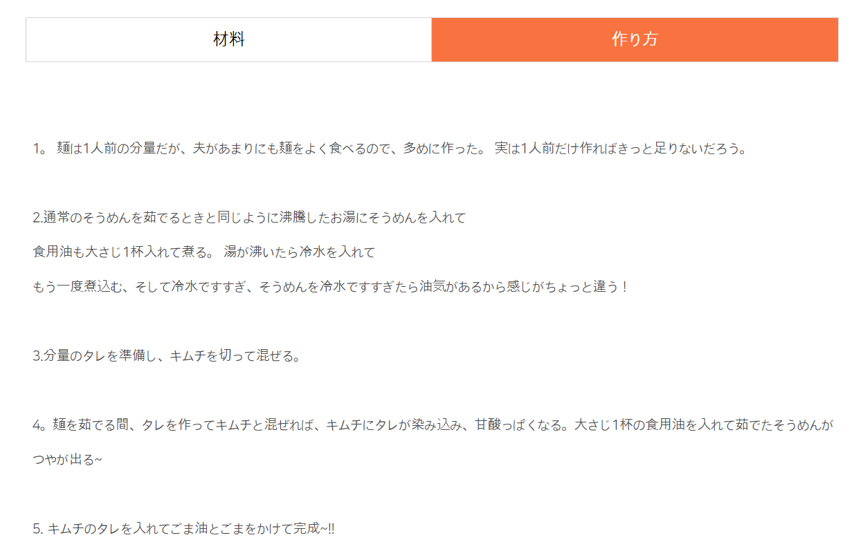
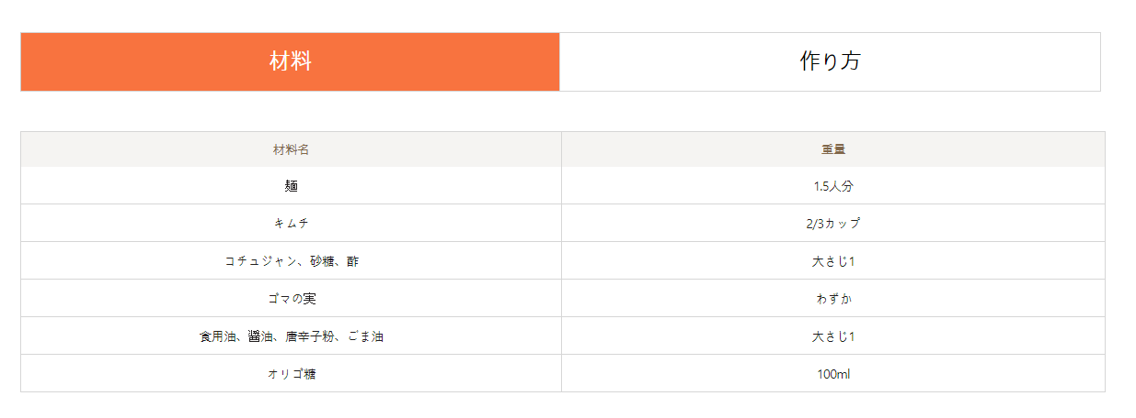
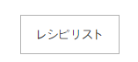
#02
システム構成
レシピ詳細
作成者、作成時間、照会数を確認可能
サブイメージをクリックするとメインイメージの位置変更
レシピ関連データの出力( レシピ、材料, イメージ )

Slide 16
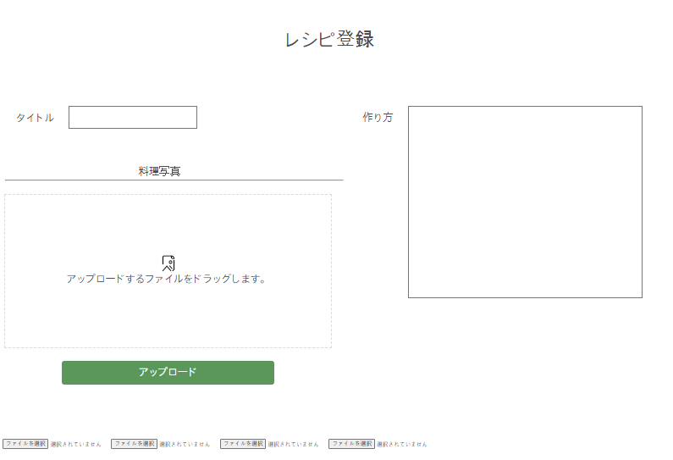
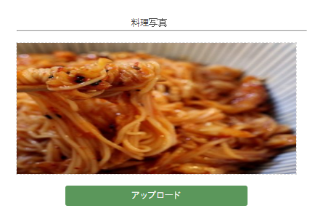
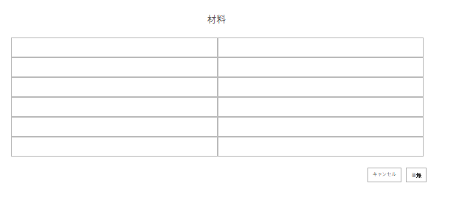
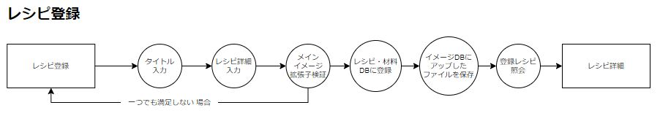
#02
システム構成
レシピ登録
イメージプレビュー
ドラッグアンドドロップ方式のファイルアップロード

Slide 17
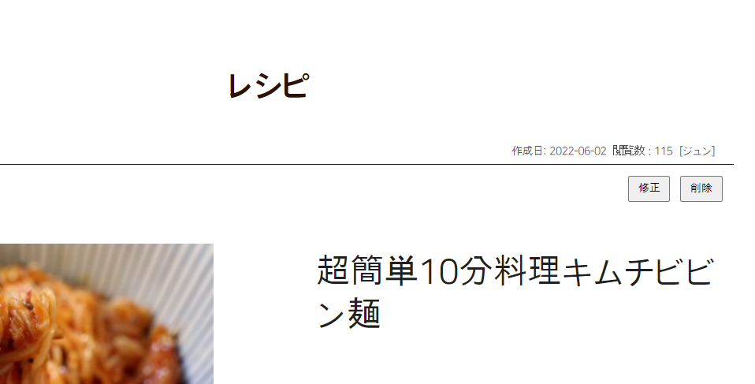
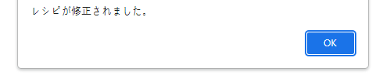
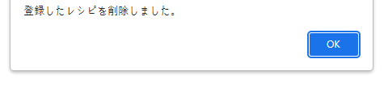
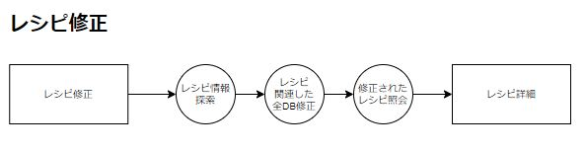
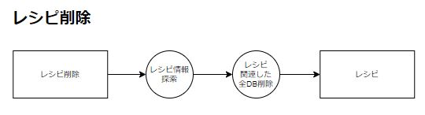
#02
システム構成
レシピ・映像 修正・削除
会員情報と作成者が一致した場合

Slide 18
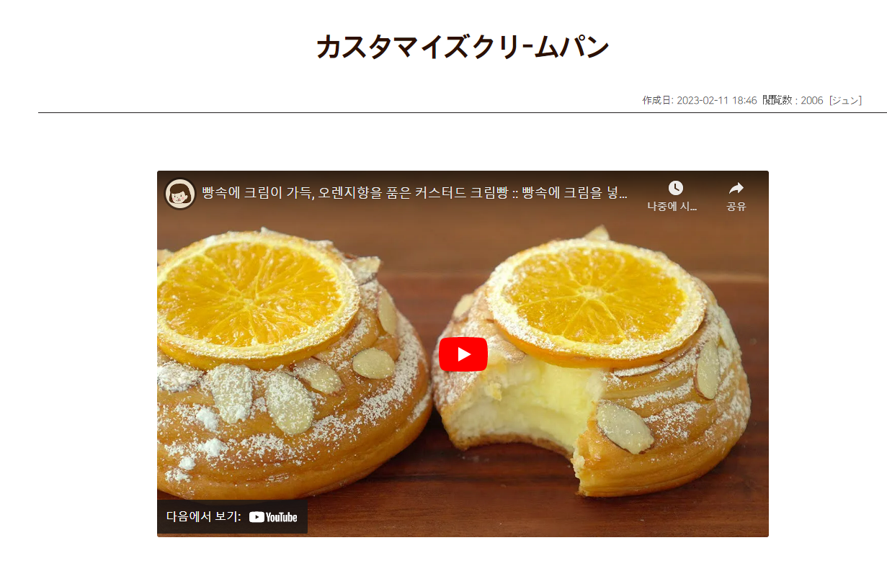
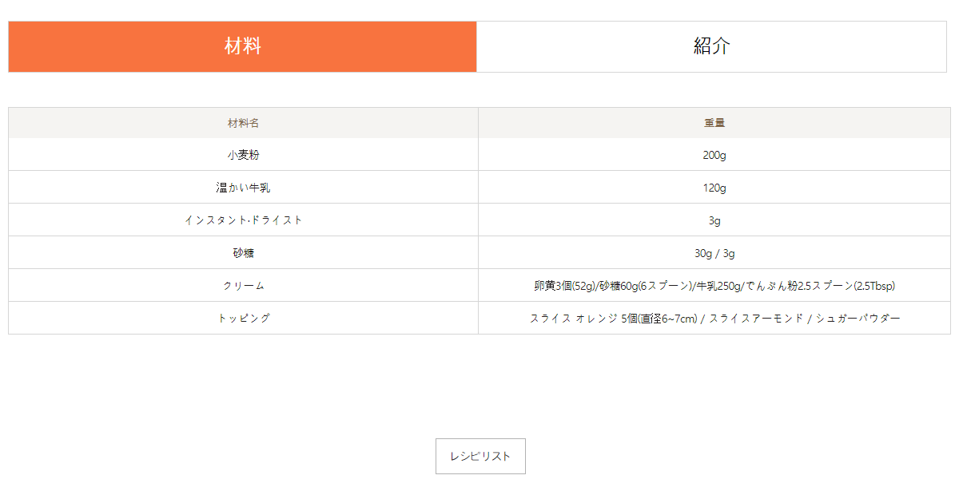
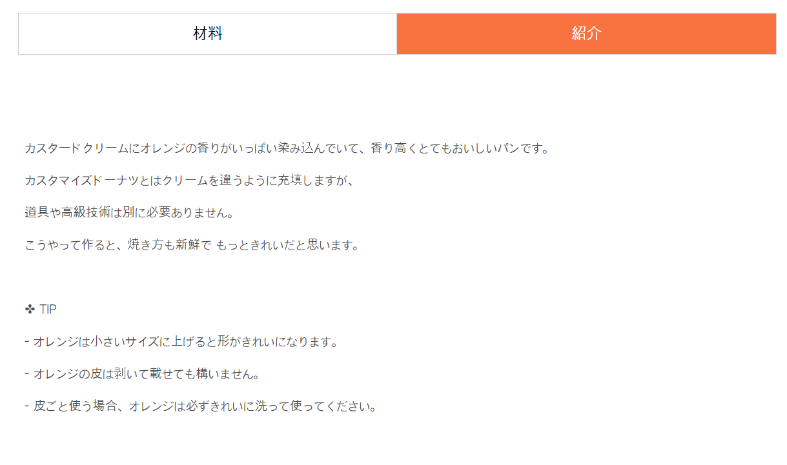
#02
システム構成
映像詳細
iframeを利用してアップロードした
URLから映像を読み込む

Slide 19
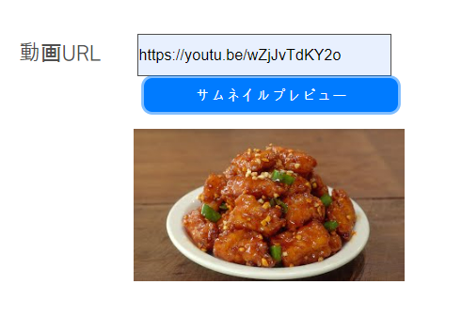
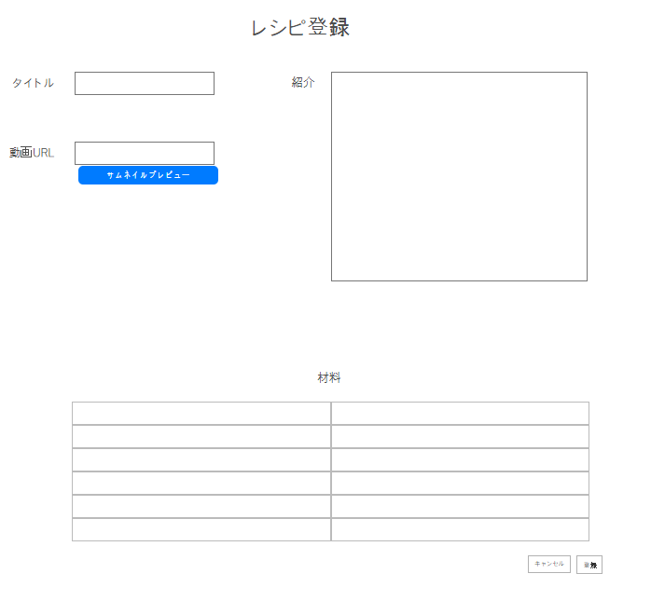
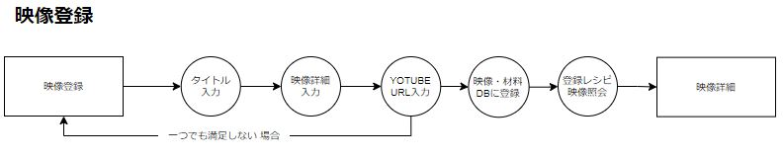
#02
システム構成
映像登録
URLリンクを入力し、ボタンをクリックすると
映像のサムネイルを事前に確認することができる( ※ ただしYOUTUBEリンクのみ可能 )

Slide 20
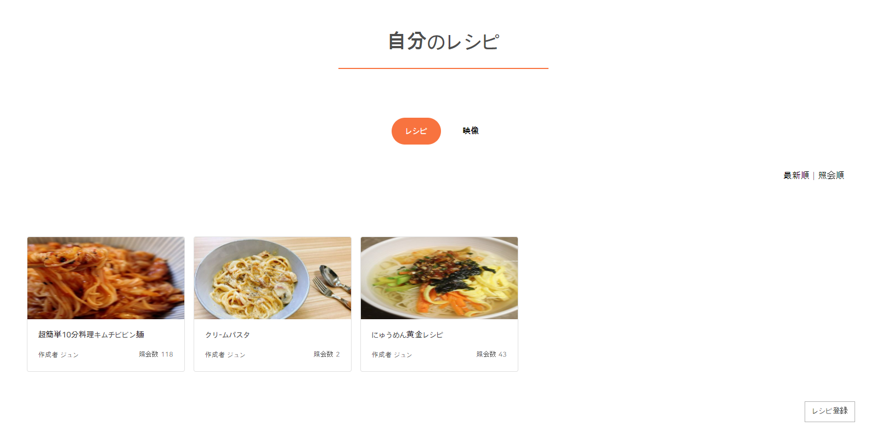
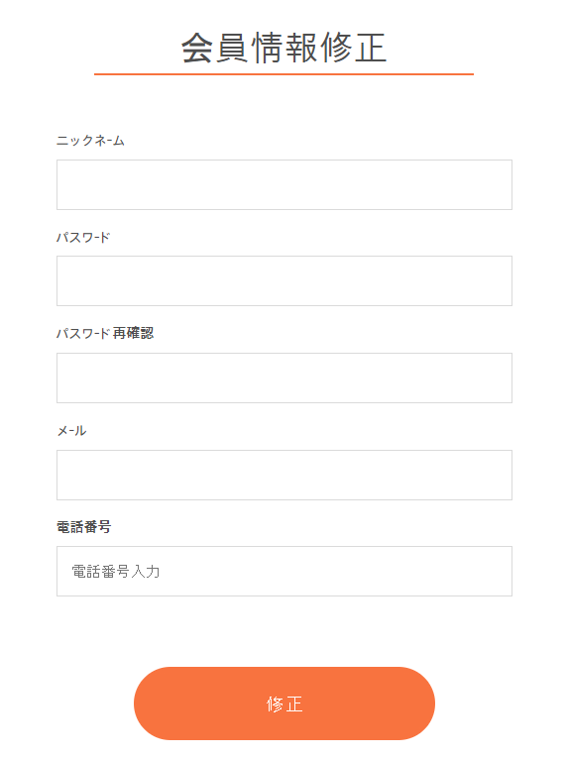
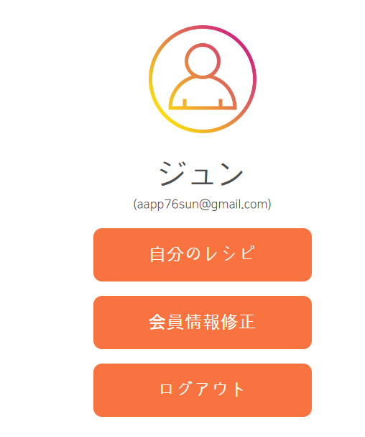
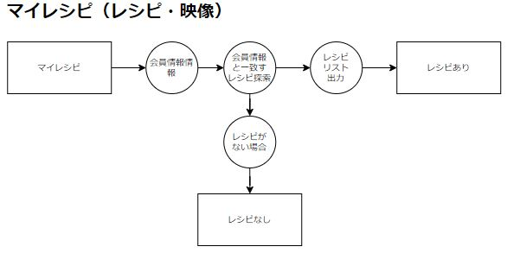
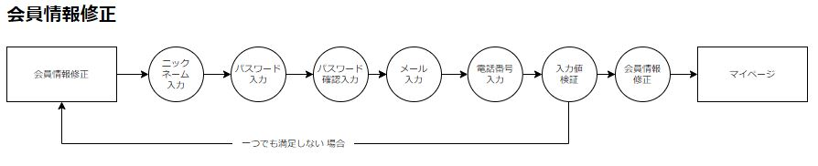
#02
システム構成
マイレシピ

Slide 21
その他
考察

Slide 22
#01
その他
考察
データの処理過程を理解する
直接データベースを設計しながらデータがどのように伝達され処理されるかを理解することができ、それに合うQuery文を作成できるように努力。 また、 外来鍵の概念を理解するなど、 データベース設計能力を育てることができる時間だった。
協業について学ぶ
初のチームプロジェクトとして企画構想から開発まで一緒に進行。
協業におけるコミュニケーションの重要性を感じ
また、自分にはない能力をチームメンバーは持っていて、それらを学ぶことができる有益な時間だった。
全体的に不足しているデザインと機能
チーム全体の開発力量が足りなくて欲しいデザインをフロントに作るのが難しかった。
それで最大限簡単にデザインをする。 また、機能もCRUD処理が中心。
いいね機能やカテゴリー機能など、ユーザーに利便性を提供できる機能がもっと必要だと思う。 また、プログラミングについて勉強がもっと必要だと強く感じた。

Slide 23
ご覧くださって
ありがとうございます。

